Slide 1
DISPOSITIF D’APPUI A LA COORDINATION
- octobre 2022-

Slide 2
Les services et dispositifs de la MRSS
Le Réseau pour la Prévention et la Prise en charge de l’Obésité Pédiatrique (REPPOP 73)
Le dispositif de Médiation en Santé en milieu rural en Maurienne et Tarentaise
Le dispositif de prise en charge des troubles des apprentissages chez l’enfant
Le dispositif Bouger Sur Prescription (BSP)
La formation
Le Dispositif d’Appui à la Coordination

Slide 3
Le Dispositif d’Appui à la Coordination de Savoie
Loi n°2019-774 relative à l’organisation et à la transformation de notre système de santé du 24 juillet 2019
En Savoie, fusion MAIAs (Filières Chambéry et Tarentaise) et Réseau de Santé polyvalent le 1er juillet 2022

Slide 4
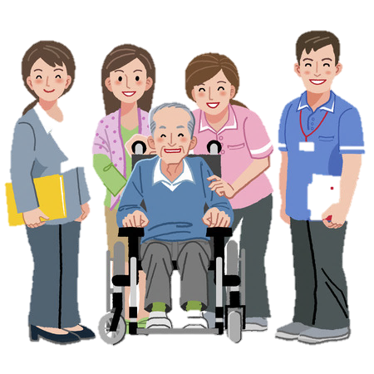
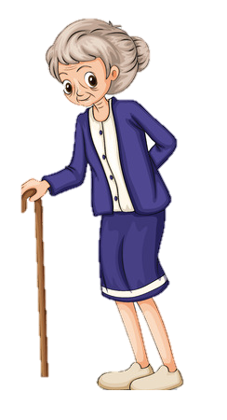
Qui sollicite le D.A.C ?
Les Professionnels
Les Aidants
Les Patients

Slide 5
Pourquoi solliciter le D.A.C?
 Information, conseil et orientation
 Appui à la coordination et accompagnement des parcours de santé
● Participation à l’animation territoriale

Slide 6
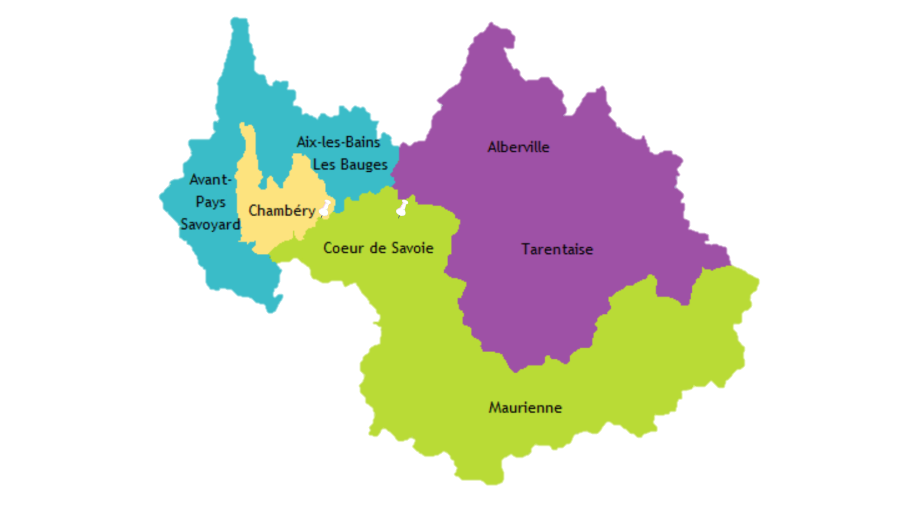
La réponse aux sollicitations
Des équipes pluridisciplinaires territorialisées
12 Référentes de parcours de santé complexe
2 assistantes de coordination
Des professionnels ressources
Médecin, Psychologue, Diététicienne, EAPA
Une vocation départementale
Les RPSC de votre territoire :
Sabine CHAUMONT
Anne-Laure MERCIER
Cécilia SIBUET-BIZET
L’Assistante de Coordination
Malvina CANTON

Slide 7
Nos modalités d’intervention
La demande
L’analyse de la demande
La désignation d’un(e) Référent(e)
Le suivi de la situation

Slide 8
Nos outils
Visite à domicile
Réunion de concertation pluridisciplinaire
Temps de coordination
Plan Personnalisé de Coordination en Santé
Accompagnement
Tableau des intervenants

Slide 9
Nos limites
Non adhésion de la personne
Le logement
La dimension santé
Le soin
L’urgence

Slide 10
Les sollicitations - Exemples
Le demandeur :
Éducatrice spécialisée de l’HUDA
Le patient :
Monsieur d’origine somalienne, accueilli sur l’HUDA à Pont de Beauvoisin, ne parle que somali, quelques notions d’anglais, et en demande de soins psychiques
Le besoin du professionnel :
Trouver une solution pour que Mr puisse avoir un suivi psy ou au moins quelques consultations, si possible sur l’Avant Pays Savoyard (pas de véhicule)
Les étapes de notre intervention :
-Faire le point avec le demandeur sur la situation et ce qui a été fait
-Recherche de solution, appel EMPP
-Liens réguliers par mail avec EMPP et éducatrice
-3 mois plus tard: 1er RV avec infirmière psy et traducteur par téléphone

Slide 11
Les sollicitations - Exemples
Le demandeur :
Assistante sociale de secteur
Le patient :
Femme, 62 ans, mariée, plusieurs pathologies (ALD) dont cataracte très évoluée avec échec d’une chirurgie précédente, dépression, anxiété majeure.
Le besoin du professionnel :
Besoin de relais sur l'aspect santé pour laisser place au travail des autres problématiques
Les étapes de notre intervention :
Liens avec les pros actuels + introduction de nouveaux pros
Accompagnement à des « temps médicaux clefs »
Soutien administratif ponctuel en lien avec la santé
Entretiens réguliers (VAD, accompagnement extérieur, téléphone…)
Rappel des objectifs du DAC à court et moyen termes

Slide 12
Les sollicitations - Exemples
Le demandeur :
Médecin généraliste
Le patient :
Couple, mariés, Mme 72 ans, Mr 61 ans, pathologies psychiatriques pour les 2, maladie de Parkinson pour Mme et dépression pour Mr.
Le besoin du professionnel :
Organisation d’une RCP pour échanger avec les autres pros
Les étapes de notre intervention :
VAD
Échanges avec les pros en place
Organisation RCP et élaboration des objectifs
RCP avec tous les intervenants
Transmission planning précis au couple

Slide 13
Les sollicitations - Exemples
Le demandeur :
Médecin généraliste
Le patient :
Homme de 60 ans. Opération de la hanche avant la COVID. N’a pas pu bénéficier de rééducation = en fauteuil roulant. Obésité morbide. Dépression. Addiction à l’alcool.
Le besoin du professionnel :
Faire le lien avec les structures de rééducation.
Accompagner Mr dans un parcours de santé.
Les étapes de notre intervention :
- Comprendre les raisons actuelles des impossibilités de rééducation.
- Faire le point avec Mr sur ses droits.
- Travailler avec Mr sur ses besoins et ses limites.
- Mettre en œuvre la rééducation.
- Accompagner Mr vers un changement de lieu de vie en lien avec les professionnels.

Slide 14
Les sollicitations - Exemples
Le demandeur :
Service d’aide à domicile intervenant auprès du père de la patiente.
Le patient :
Femme de 57 ans. Aidante de son père. Alcoolique depuis ses 18 ans. Chutes a répétitions et nombreuses fractures. Enjeux familiaux autour de la loyauté. Domiciliée sur Angoulême mais ici depuis le début de la crise COVID
Le besoin du professionnel :
Orienter Mme vers des soins réguliers afin que la prise en charge de son père soit linéaire.
Les étapes de notre intervention :
VAD régulières
Orienter Mme vers les structures de soin et lien
Accompagner Mme dans des prises de décisions et d’initiatives en lien avec son projet de vie
Lien avec les services sociaux (AS CARSAT, AS Employeur)

Slide 15
Pour finir …
Simplicité
Proximité
Personnalisation
Neutralité
Non substitution

Slide 16
www.mrss.fr
info@mrss.fr
04 79 62 29 69
Espace RYVHYERE
94 bis rue de la Revériaz
73000 CHAMBERY
Du lundi au vendredi
9h00 - 17h00

